Slide 1
Albertas Šekštelo
VU TF lektorius, advokatas
Gyvūno, kaip juslių būtybės, teisinio statuso problema

Slide 2
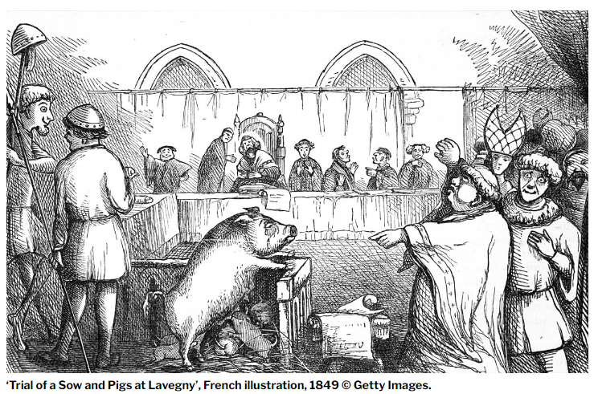

Slide 3
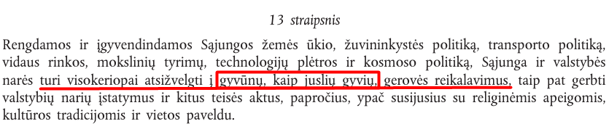
Gyvūno teisinio statuso problema
Civilinė teisė (klasikiniu požiūriu):
  Teisnumas ir veiksnumas
  Gyvūnai prilyginami daiktams, nes neturi teisnumo ir veiksnumo
Matom pokytį:
  ES teisė: SESV 13 str.:

Slide 4
Gyvūnas - juslių būtybė (être sensible, sentient being)
Gyvūnų gerovės ir apsaugos įstatymas (GGAĮ): nustato valstybės ir savivaldybių institucijų kompetenciją užtikrinant gyvūnų, kaip juslių būtybių, gerovę ir apsaugą (GGAĮ 1 str. 1 d.)
Kas yra juslių būtybė?
  Pripažįstama gyvūno fizinė ir psichikos sveikata (GGAĮ 2 str. 12(1) d.): Gyvūno suluošinimas – veiksmai ar neveikimas, dėl kurių sužalojamos gyvūno kūno dalys ir (ar) organai ir (arba) atsiranda žalingų liekamųjų reiškinių jo fizinei ir (ar) psichikos sveikatai
  Gyvūno etologinių poreikių tenkinimas (GGAĮ 2 str. 15 d.)
  Gyvūno fiziologiniai ir kt. poreikiai (GGAĮ 4 str. 2 d. 18 p., 6 str.)
  Gyvūno globa (GRAĮ 2 str. 16-17 d., 14-15 str.)

Slide 5
Gyvūnas - juslių būtybė. Kas toliau?
Europos Komisija pradėjo viešą konsultaciją dėl gyvūnų gerovės, gavo apie 60 tūkst. atsakymų, reikalaujančių dar didesnės gyvūnų apsaugos, pvz.:
  Būtina peržiūrėti esamą gyvūnų gerovės reglamentavimą
  Būtina užtikrinti „Europą be narvų“
  Labiau vienodinti gyvūnų apsaugą Europos sąjungoje
  Gerinti vartotojų informavimą apie gyvūnų laikymo sąlygas
  Griežtinti gyvūnų skerdimo reikalavimus
  Kt.
Pasvajokime, kokia teisinio statuso ateitis laukia gyvūnų?

Slide 6
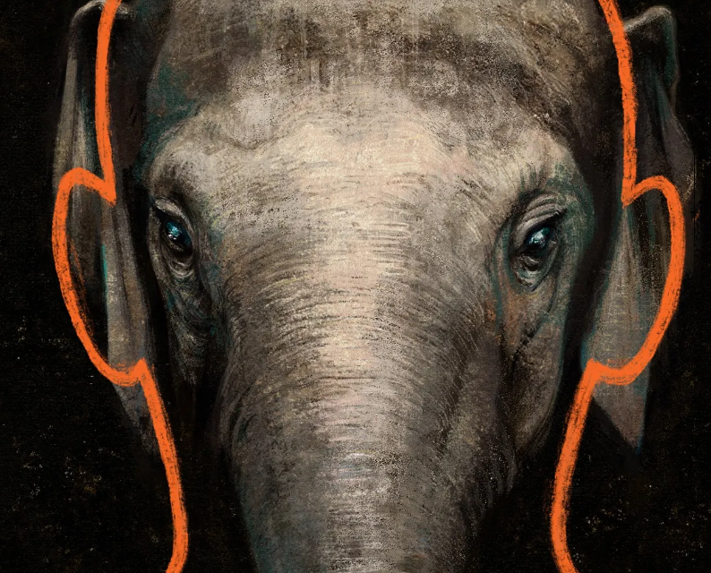
Gyvūnas - juslių būtybė. Kas toliau?

Slide 7
Praeitis (ir?) ateitis?

Slide 8
Albertas Šekštelo
VU TF lektorius, advokatas
Dėkoju už dėmesį

